Slide 1


«Защитники Земли Курской»

Slide 2
Цель:
сохранение памяти о пионерах-героях Великой Отечественной войны
Задачи:
- собрать информацию о пионерах-героях, участниках военных действий на Курской земле;
- изучить и проанализировать научно – историческую литературу и архивные материалы по данной теме;
- расширить знания о событиях Великой Отечественной войны.

Slide 3
«Не щадя себя в огне войны, не жалея сил во имя Родины.
Дети героической страны были настоящими героями».
Актуальность проекта
Великая Отечественная война – самая кровопролитная война в истории человечества. Война разрушила мирную жизнь советского народа, отняла у детей самое счастливое и беззаботное время – детство. В это страшное для нашей страны время наравне со взрослыми против фашистских оккупантов сражались и дети, которые были нашими сверстниками. Им как и нам было по 10-13 лет. Поэтому проект «Защитники Земли Курской» направлен на изучение и сохранение памяти подвига именно наших сверстников – пионеров-героев..

Slide 4
Они порой делали то, что было не под силу сильным мужчинам.
Что же руководило ими в ту грозную пору?
Тяга к приключениям?
Ненависть к оккупантам?
Наверное, всё вместе. Они совершили истинный подвиг.
И мы не можем не вспомнить имена юных патриотов.

Slide 5
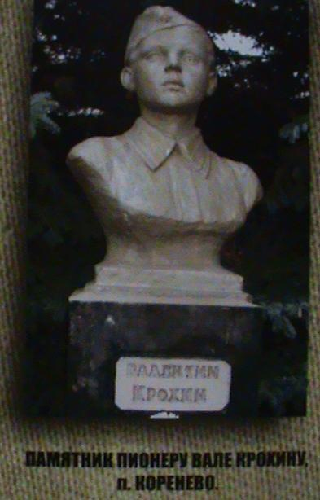
Валентин Крохин родился 5 мая 1927 года в селе Жданово в Кореневском районе. После казни отца зимой 1942 года он пробрался в партизанский отряд. Вместе с партизанами участвовал в боевых операциях. А весной Валя, верный своему слову, возвратился в родной поселок. За пазухой мальчика была граната-«лимонка», в голове – план взрыва полицейской комендатуры. Но оккупанты выследили и схватили юного партизана. Два дня истязали его. Враги хотели знать, где прячутся партизаны. Но в ответ слышали: «Не знаю, не скажу». После жестоких пыток Валю повесили. В 1977 году в сквере, напротив школы в поселке Коренево, был установлен бюст пионеру-партизану Валентину Крохину.

Slide 6

Записи не найдены.
Курская областная книга памяти. Том 4. Кореневский район.
КРОХИН Валентин Иванович, 1927. Кореневский р-н, с. Жадино. партизан.
03.1942, погиб в плену, зах.. Курская обл.. Кореневский р-н, п. Коренево.

Slide 7
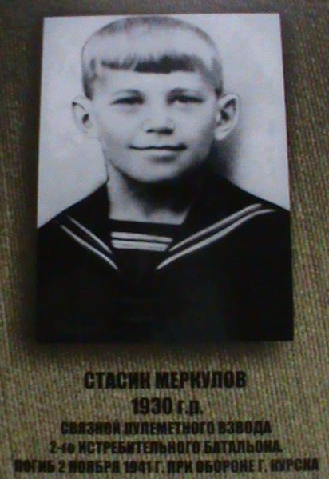
Когда началась война, Стасик Меркулов учился в школе № 6 города Курска. Его отец Филипп Григорьевич Меркулов был ополченцем, оборонял Курск. Стасик был хорошим помощником. Юркий, шустрый, он подносил патроны и бегал в штаб с боевыми донесениями. 2 ноября 1941 года был отдан приказ об оставлении Курска, и наши ополченцы начали отступать. Филипп Григорьевич прикрывал отход отступающим. Стасику он тоже приказал уходить, но он остался. На переправе у реки Тускарь бойцы слышали, как строчил пулемёт старшего Меркулова. Вдруг пулемёт умолк. На берегу уже появились фашисты и стали бить по реке из автоматов. Стасика ранило в ноги и живот. Он кое-как дополз до убитого отца и провёл около него холодную ноябрьскую ночь. Выбраться наверх у ребенка уже не было сил.. Фашисты нашли ребёнка и или пытали, или добивали его штык-ножами. Похоронили Стасика вместе с отцом тайком от немцев. В 1983 году Меркуловых перезахоронили на кладбище у Мемориала памяти павших в годы Великой Отечественной войны. Стасику Меркулову присвоили звание почетного часового Поста №1.
Стас Меркулов

Slide 8
Информация из списков захоронения
Фамилия Меркулов
Имя Станислав
Отчество Филиппович
Дата рождения/Возраст __.__.1930
Дата смерти 03.11.1941
Страна захоронения Россия
Регион захоронения Курская обл.
Место захоронения г. Курск, ул. Карла Маркса, мемориальное кладбище
Могила № 197
.
Стас Меркулов

Slide 9
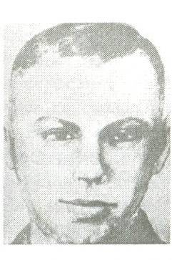
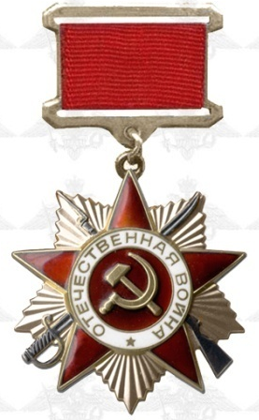
Леня Голеньков - 14-летний подросток
из деревни Черняково Михайловского района.
В начале зимы 1942 года попросился в Дмитровский партизанский отряд.
Умного парнишку не раз посылали в разведку в ближние села и он всегда приносил очень ценные сведения. Страха он не знал. Смелый и находчивый, Леня с честью выполнял задания командования отряда. В январе 1943 года партизаны на санях отправились в разведку в деревню Трубичино и нарвались на вражескую засаду. Леня был тяжело ранен. Скончался на руках у друзей. Одна из улиц города Железногорска носит имя Лени Голенькова. Память о нем увековечена в музее партизанской славы при мемориале «Большой Дуб» и в музее города Дмитровска.
Лёня Голеньков
Посмертно награжден орденом отечественной войны II степени

Slide 10

Записи не найдены.
Записи не найдены.
КУРСКАЯ ОБЛАСТНАЯ КНИГА ПАМЯТИ Том 9. ЖЕЛЕЗНОГОРСКИЙ РАЙОН
ГОЛЕНЬКОВ Леня. 1928, Железногорский р-н, д. Трубичено, партизан,
01.1943, погиб в бою, зах., Орловская обл., г. Дмитровск.
Лёня Голеньков
Посмертно награжден орденом отечественной войны II степени

Slide 11
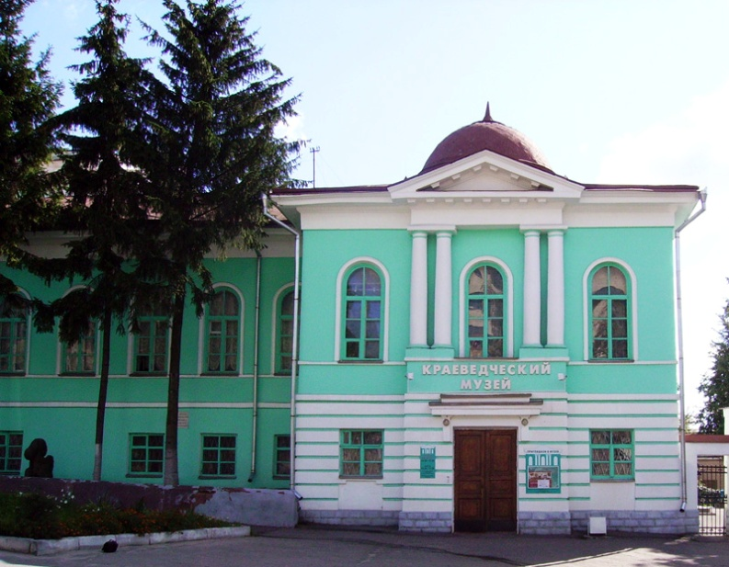
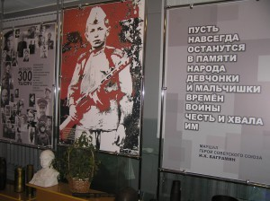
Заключение
Мы рассказали лишь о немногих из тех, кто, не дожив до своего совершеннолетия, отдал жизнь в борьбе с врагом. Тысячи, десятки тысяч мальчишек и девчонок пожертвовали собой ради победы.
В городе Курске работает единственный в своем роде музей «Юные защитники Родины», где собраны уникальные сведения о судьбах детей войны. За сорок лет сотрудникам музея удалось установить более 10 тысяч имен сынов и дочерей полков и юных партизан.
Есть совершенно потрясающие человеческие истории.

Slide 12
В результате проведенной работы, нами были сделаны следующие выводы:
да, действительно во время Великой Отечественной войны целая армия детей , совершали героические поступки, рискуя своей жизнью;
мальчишки и девчонки не дожидаясь, когда их «призовут» взрослые, - начинали действовать с первых дней оккупации;
мы считаем, что в современных условиях, когда история подвергается сомнению, сведения о героях войны помогут нам и следующим поколениям установить истинные факты, «как это было на самом деле».

Slide 13
А может, нам о них забыть?
Опять война, опять блокада…
Я слышу иногда:
«Не надо,
Не надо раны бередить.
Ведь это правда, что устали
Мы от рассказов о войне
И о блокаде пролистали
Стихов достаточно вполне».
И может показаться:
Правы
И убедительны слова.
Но даже если это правда,
Такая, правда –
Не права!
Чтоб снова
На земной планете
Не повторилось той зимы,
Нам нужно,
Чтобы наши дети
Об этом помнили как мы!
Я не напрасно беспокоюсь, чтоб не забылась та война:
Ведь эта память – наша совесть,
Она как сила нам нужна…

Slide 14
Холтобина, Л. С. Юные защитники Родины / Л. С. Холтобина // Книга Памяти. – Курск, 2009
Факел памяти народной : Музей "Юные защитники Родины": [дети войны 1941–1945 гг. / авт.-сост. Л. С. Холтобина]. – Курск : Изд-во КГУ, 2001.
http://www.obd-memorial.ru/html/index.html
http://podvignaroda.mil.ru/

